Slide 1
天龙八部
迦楼罗(金翅鸟)
紧那罗
摩睺罗迦

Slide 2

祈请金刚上师带安来
顶礼金刚上师带安来
皈依金刚上师带安来

Slide 3
天龙八部，是佛教护法队伍
佛教中，除佛、菩萨和佛弟子们外，还有佛的护卫神众， 称为「天龙八部」。
天龙八部包括： 天、龙、夜叉、干闼婆、阿修罗、迦楼罗、紧那罗、摩睺罗迦 。
《華嚴經》八十卷 第一品 世主妙嚴品(5)，第三、四卷列出八部龙神和陆海空各方众神的名号和其法门，及对佛的礼赞。

Slide 4
这些护法神，原多是古印度婆罗门教和各种外道的崇拜对象， 后受佛感化，皆皈依佛门。
衪们也必须精进于佛法，出离三界，否则福报享尽时，一样有可能堕落三恶道。

Slide 5
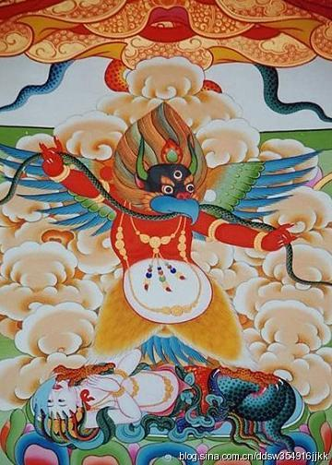
迦楼罗(大鹏金翅鸟)

Slide 6
名称由来
大鹏金翅鸟又叫做“琼鸟”（象雄语shia jia qiong）在象雄文中叫做“雄”，藏文叫做“琼”，汉语叫做“鹏鸟”。又叫做迦楼罗鸟。（梵语suparna，或suparnin）。
意译羽毛美丽者。
经典记载人类之初大地上布满了巨大的妖龙和洪水，人类无法生存，如来佛祖就派这些大鹏金翅鸟去啄走了妖龙，为人类的生存创造了清平世界。
所以自古至今人们供奉这种大鹏金翅鸟，把大鹏金翅鸟当成护法神作为保佑平安的心灵寄托。

Slide 7
世间的大鹏鸟非常凶猛残酷，也有非常威力，所以辛饶弥沃(古佛)降伏这些大鹏鸟，封它们护法神的地位，让他们护持佛法、以及保护，拥戴佛法的善男善女。
从此它们变为支持弘扬佛法，利益众生，护法大鹏金刚鸟。

Slide 8
迦楼罗之多种形像
最初，印度的金翅鸟被画成鹰状巨鸟，分别称作“美丽双翼”、“太阳鸟”、“蛇之怨敌”和“众鸟之王”。

Slide 9
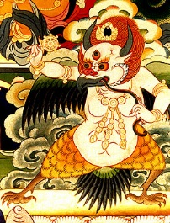
印度山琦遗迹中之迦楼罗仅为单纯之鸟形，然传于后世之形像则大多为头翼爪嘴如鹫，身体及四肢如人类，面白翼赤，身体金色。

Slide 10
在印度、尼泊尔、斯里兰卡、缅甸、泰国和东南亚都有金翅鸟超自然的不同化身。在传统上，这些地区的人们依然召唤金翅鸟来对付蛇、防止蛇咬及各种毒物。

Slide 11
在西藏，印度金翅鸟被同化为苯教的“妙翅鸟”，即：“万鸟之王”和苯教火鸟。
在西藏肖像画法中，金翅鸟被画成长有人的躯干、臂膀和双手。腰下部的强壮大腿长有羽毛，与长有利爪的、鸵鸟般的小腿相连。

Slide 12
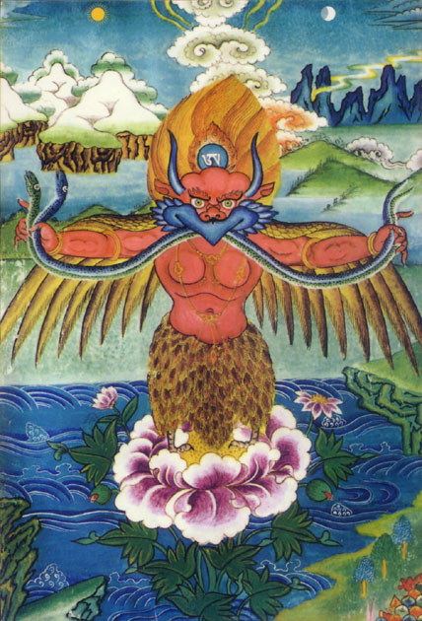
一面二臂的大鹏金刚鸟，大鹏金刚鸟嘴中含蛇，表示降伏一切魔障，拥有五大的威德力，能抵挡上方日曜星辰凶煞之伤害，防御下方恶神龙、地神、邪神鬼魅的侵害。

Slide 13
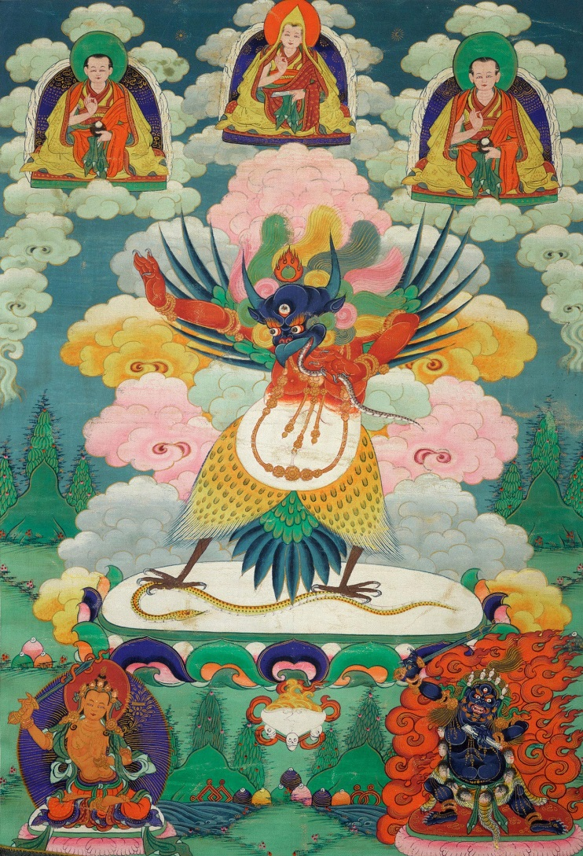
主尊大鹏鸟形象为忿怒人面、鹰喙、鸟尾及鹰爪，头上长一对角。
双翅外展，一手高举，一手抓握蛇身送入鹰喙，足如鹰爪，足下踩蛇。主尊金翅鸟的头顶上界为三尊黄帽派上师像，下方左右两侧分别绘文殊菩萨和文殊的忿怒化身黑文殊。

Slide 14
四大迦楼罗王
天下有无数迦楼罗，由威德、大身、大满、如意四大迦楼罗王统领。
1、大威德迦楼罗王：其威德最大，胜诸同类，能遮天盖地。
2、大身迦楼罗王：他居住在金刚山大树之上，两翅各展开长达四千由旬。
3、大满迦楼罗王：此鸟只要往海中一蹲，海水尽泻，并能以翅搧开海水，及入海噉食而大满其意。
4、如意迦楼罗王：此鸟颈上有如意珠。

Slide 15
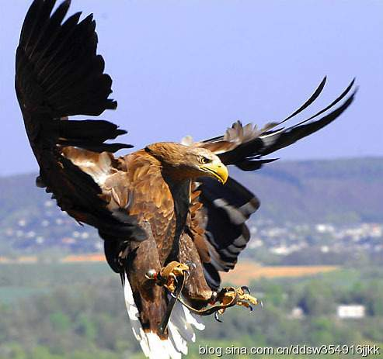
金翅鸟与蛇的仇怨

Slide 16
佛经记载
于佛教诸经典均载有此鸟之名，《长阿含经》卷十九即谓，金翅鸟有卵生、胎生、湿生、化生等四种。
四生众生，他们的业报有种种的不同

Slide 17
欲界中有情四生之因
文殊师利菩萨问佛：云何四生？造何等业，受形禀命，种种不同？
世尊曰：一切众生，无始劫来，种种颠倒，念念不善，深迷自性，久恋尘缘；纵贪嗔痴，行杀盗淫，造诸罪业，无量无边，颠倒业本轮回相遇，受形非一。

Slide 18
卵生之因
略说四生：
一者卵生，是人先世，贪心机谋，计较为活，故堕卵生，鸟鱼之类。贪高为鸟，见人高飞；谋沉为鱼，逢人潜沉。
《阿毗達磨集異門足論·卷第九》：卵生：從卵而生，在卵㲉先為卵㲉之所纏裹，後破卵㲉方得出生。如鵝、雁、孔雀、鸜鵒、鸚鵡、春鸚、離黃、命命鳥等，及一類龍一類妙翅並一類人。

Slide 19
胎生之因
二者胎生，是人先世，贪恋淫欲，故堕胎生，人与畜类本分贪淫。为人竖立；横心贪欲，作畜横行。
胎生：從胎而生，在胎藏先為胎藏之所纏裹，後破胎藏方得出生。如象、馬、駝、牛、驢、羊、鹿、水牛、豬等，及一類龍一類妙翅一類鬼一類人。

Slide 20
濕生之因
三者湿生，是人先世，贪食酒肉，打闹作乐，故堕湿生，烂蛆厕虫蠛蠓miè měng
(ㄇㄧㄝˋ ㄇㄥˇ小黑蟲).之类。
濕生：展轉溫暖，展轉潤濕展轉集聚，或依糞聚或依注道，或依穢廁或依腐肉，或依陳粥或依叢草，或依稠林或依草庵，或依葉窟或依池沼，或依陂湖或依江河，或依大海潤濕地等方得出生。如蟋蟀、飛蛾、蚊虻蠓蚋、麻生蟲等，及一類龍一類妙翅並一類人。

Slide 21
化生之因
四者化生，是人先世，心多变异，念念改常，面是背非，故作故犯，故堕化生，蜕壳飞行蛾虫之类。
化生：支分具足根不缺減，無所依託欻爾而生。謂一切天一切地獄一切中有，及一分龍一分妙翅一分鬼一分人。」

Slide 22
一失人身，万劫不复！
佛告文殊师利：六道四生，唯人最贵，唯人最灵。佛从人中修成，业从人中造就；人能修福，决生天上；人能造恶，必堕地狱；有德为神；有道成圣。
入五总路头，福罪不由近定，临命终时，随业受报。人道不修，余道不及，一失人身，万劫不复！

Slide 23
《大智度论》中说：憍人多慢、瞋心布施，堕金翅鸟中，常得自在。有如意宝珠以为璎珞，种种所须，皆得自恣，无不如意，变化万端，无事不办。
骄奢傲慢、心怀恼意的人，布施以后，堕落成恣情如意、变化多端的金翅鸟。
恶人多怀瞋恚，心曲不端而行布施，当堕龙中，得七宝宫殿，妙食好色。
常爱暴怒、心术不正的人，布施以后，堕落成七宝宫殿中享受妙食好色的龙。

Slide 24
所以金翅鸟有卵、胎、湿、化，四生，龙种也都有有四种生；
于佛教诸经典《起世经》 之 诸龙金翅鸟品第五，隋 天竺三藏 阇那崛多 等 译。
佛在经中云:复次诸比丘。一切龙类有四种生。何等为四。一者卵生。二者胎生。三者湿生。四者化生。此等名为四生龙也。诸比丘。金翅鸟类亦四种生。所谓卵生胎生湿生化生。此名四生。

Slide 25
龙有四生。龙王又作五类龙王，在大方等大集经卷五十八、华严经随疏演义钞卷十九〕 p1061即：
(一)善住龙王（梵 Susajsthita-nāga-rājā），
(二)难陀婆难陀龙王（梵 Nandopananda-nāga-rājā），
(三)阿耨达龙王（梵 Anavatapta-nāga-rājā），
(四)婆楼那龙王（梵 Varuna-nāga-rājā），
(五)摩那苏婆帝龙王（梵 Manasvī-nāga-rājā）。
此五大龙王依次为一切象龙、蛇龙、马龙、鱼龙及虾蟇(蟆)龙之主，归依佛之威神力，行大乘之法，精进修行，约率眷属，不于众生作种种娆害。

Slide 26
《起世经》 之 诸龙金翅鸟品第五~龙宫之富贵
佛在经中云:诸比丘。大海水下。有娑伽罗龙王宫殿。纵广正等八万由旬。七重垣墙。七重栏楯。周匝严饰。七重珠网。宝钤间错。复有七重多罗行树。扶疏荫映。周回围绕。妙色楼观。众宝庄挍。所谓金银琉璃颇梨赤珠砗磲玛瑙等七宝所成。
于其四方各有诸门。一一诸门。并有重阁楼观却敌。复有园苑及诸泉池。园池之内。各各皆有众杂花草。行伍相当。复有诸树。种种枝叶。种种花果。种种妙香。随风远熏。种种诸鸟。和鸣清亮……

Slide 27
须弥山王。佉低罗山。二山中间。复有难陀，优波难陀二大龙王宫殿住处。其处纵广六千由旬。七重垣墙。七重栏楯。略说如上。乃至众鸟各各和鸣。

Slide 28
大海之北。为诸龙王及一切金翅鸟王故。生一大树。名曰居咤奢摩离(隋言鹿聚)。
其树根本周七由旬。下入地中二十由旬。其身出高一百由旬。枝叶遍覆五十由旬。树外园院。纵广正等五百由旬。七重墙堑。乃至众鸟各各和鸣。略说如上。

Slide 29
诸比丘。居咤奢摩离大树东面。有卵生龙及卵生金翅鸟等宫殿住处。其宫纵广各六百由旬。七重垣墙。乃至众鸟各各和鸣。略说如上。
居咤奢摩离大树南面。有胎生龙及胎生金翅鸟等宫殿住处。亦各纵广六百由旬。七重垣墙。乃至众鸟各各和鸣。略说如上。

Slide 30
居咤奢摩离大树西面。有湿生龙及湿生金翅鸟等宫殿住处。亦各纵广六百由旬。七重垣墙。乃至众鸟各各和鸣。略说如上。
居咤奢摩离大树北面。有化生龙及化生金翅鸟等宫殿住处。亦各纵广六百由旬。七重垣墙。乃至众鸟各各和鸣。略说如上。

Slide 31
诸比丘。彼卵生金翅鸟王。若欲搏取卵生龙时。便即飞往居咤奢摩离大树东枝之上。观大海已。乃更飞下。
以其两翅扇大海水。令水自开二百由旬。即于其中。衔卵生龙。将出海外。随意而食。诸比丘。卵生金翅鸟王。唯能取得卵生龙等随意食之。则不能取胎生湿生化生龙等。

Slide 32
诸比丘。胎生金翅鸟王。若欲搏取卵生龙者。即便飞往居咤奢摩离大树东枝之上。下观大海。亦以两翅扇大海水。令水自开二百由旬。因而衔取卵生诸龙。将出海外。随意而食。
又胎生金翅鸟王。若欲搏取胎生龙者。即便飞往居咤奢摩离大树南枝之上。下观大海。以其两翅扇大海水。水为之开四百由旬。遂于其中。衔胎生龙。将出海外。随意而食。
诸比丘。此胎生金翅鸟王。唯能取得卵生诸龙及胎生龙。随其所用。则不能取湿生化生二种龙也。

Slide 33
诸比丘。湿生金翅鸟王。若欲搏取卵生龙时。即便飞往居咤奢摩离大树东枝之上。以其两翅扇大海水。水为之开二百由旬。开已衔取卵生诸龙。随意而食。
又湿生金翅鸟王。若欲搏取胎生龙时。即便飞往居咤奢摩离大树南枝之上。以其两翅扇大海水。水为之开四百由旬。开已衔取胎生诸龙。随意所用。

Slide 34
又湿生金翅鸟王。若欲搏取湿生龙者。即便飞往居咤奢摩离大树西枝之上。以其两翅扇大海水。水为之开八百由旬。即便衔取湿生诸龙。随意而食。
诸比丘。诸湿生金翅鸟王。唯能取得卵生胎生湿生龙等。恣其所用。随意而食。则不能取化生诸龙

Slide 35
诸比丘。其化生金翅鸟王。若欲搏取卵生龙者。即时飞往居咤奢摩离大树东枝之上。以其两翅扇大海水。水为之开二百由旬。即便衔取卵生诸龙。随意而食。
又此化生金翅鸟王。若欲搏取胎生龙者。即时飞往居咤奢摩离大树南枝之上。以翅扇海。水为之开四百由旬。海既开已化生鸟王。即便衔取胎生诸龙。随意而食。

Slide 36
又此化生金翅鸟王。若欲搏取湿生龙者。即便飞往居咤奢摩离大树西枝之上。以翅扇海。水为之开八百由旬即时衔取湿生诸龙。随意而食。
又此化生金翅鸟王。若欲搏取化生龙者。即复飞往居咤奢摩离大树北枝之上。下观大海。便以两翅飞扇大海。水为之开一千六百由旬。即便衔取化生诸龙。随意而食。

Slide 37
诸比丘。彼诸龙等悉皆为此金翅鸟王之所食啖。
诸比丘。别有诸龙。金翅鸟王所不能取。谓娑伽罗龙王。未曾为彼金翅鸟王之所惊动。复有难陀龙王。优波难陀龙王。此二龙王。亦不为彼金翅鸟王之所能取。复有提头赖咤龙王。阿那婆达多龙王。金翅鸟王亦不能取。

Slide 38
诸比丘。其余龙王。亦有不为金翅鸟王搏取食者。谓摩多车迦龙王。德叉迦龙王。羯勒拏桥多摩伽龙王。炽婆陀弗知梨迦龙王。商居波陀迦龙王。甘婆罗龙王。阿湿婆多罗龙王等。
诸比丘。更有余龙。于其住处境界之中。亦复不为诸金翅鸟之所食啖。

Slide 39
所有的四生众生，他们的业报有种种的不同，就好像卵生的金翅鸟就不能吃化生、湿生、胎生的龙；吃了，命就会没了，所以只能吃卵生的龙。
化生的金翅鸟呢？胎、卵、湿、化这四生的龙都可以吃。胎生的鸟也不能吃化生的龙，湿生的鸟也不能吃化生的龙；因为化生是变化的，神通就大一点，所以化生的金翅鸟才能吃化生的龙。

Slide 40
大鹏展翅盖十洲
菩萨从兜术天降神母胎说广普经卷七载，(菩萨处胎经八贤圣斋品第二十八)
金翅鸟王身长八千由旬，左右翅各长四千由旬。大海纵广三百三十六万里。金翅鸟以翅斫水取龙，水未合顷衔龙飞出，金翅鸟法，欲食龙时先从尾而吞，到须弥山北有大缘铁树，高十六万里，衔龙至彼欲得食噉。
《经律异相》卷四十八谓，此鸟所扇之风，若入人眼，其人则失明。

Slide 41
大鹏金翅鸟是神鸟，牠的身体非常大；你不认识牠，看见了，还以为是一座山呢！
怎么叫大鹏呢？就因为牠的翅膀很大。牠翅膀一展，有四千旬那么长。由旬，是古代印度的一个长度单位。其和现代单位的换算还不明确，但一般认为一由旬等于13至16公里。
有小由旬、中由旬、大由旬；小由旬是四十里，中由旬是六十里，大由旬是八十里。金翅鸟王按照大由旬八十里讲的，你算看看这大鹏金翅鸟的翅膀有多大？有多长？大鹏展翅不只盖十洲…

Slide 42
大鹏金翅鸟的翅膀这么长，牠的力量也特别大，有多大？牠把翅膀往海面一扇，能把海里的水辟开成两半，海水即刻就扇到一边去，不单鱼、鳖、虾、蟹都露出来海底都露出来了。
龙就住在海底深处，龙会变化，可是这时，一见金翅鸟啊！就骇得也不会变了，也不会跑了，就软在那地方不能动弹，于是大鹏金翅鸟用金刚嘴把龙叼起来，一口就把龙吞了。

Slide 43
《观佛三昧海经》卷一载，此鸟以业报之故，得以诸龙为食，于阎浮提一日之间可食一龙王及五百小龙。

Slide 44
若一般大鹏金翅鸟的翅膀一展就有三百三十由旬那么长！牠的嘴最低限度也有一百由旬那么大，所以可以很容易地吃上几千条龙，把龙子龙孙都吃得快没有了。

Slide 45
大鹏金翅鸟每一天吃这么多的龙，那么大龙有多少？有无量无边；小龙有多少？也是有恒河萨那么多。但是大鹏金翅鸟每一天要吃一条大龙、五百条小龙，天天都是这样，一条一条地把龙吃了，龙的眷属就一天比一天少了，甚至都要断种了。
因为大鹏金翅鸟的身体很大，龙子龙孙这些小龙根本就不够牠吃，大龙吃一条也吃不饱，有时就得吃两、三条才够，所以龙种就快没有了。

Slide 46
龙族皈依
龙族受不了而向佛祖求救 ，佛告诉龙王，龙族受持八关斋戒，大鹏金翅鸟就不能吃你们了。」于是龙王回去龙宫，率领着龙子龙孙来到佛所，受八关斋戒。受完戒之后，佛祖答允并给予一袭袈裟 ，要龙王将袈裟拆成一缕缕丝， 系在每一条龙身上。
龙王回去后，果然就照这方法去做。从此之后，大鹏金翅鸟即使把海水搧干，露出海底，也看不见龙在什么地方，找不着龙了；牠看不见龙，就吃不到龙了。
龙王生大欢喜心，就皈依佛，做为佛教的护法——天龙八部之一的「龙」。

Slide 47
八关斋戒：一、不杀生。二、不偷盗。三、不淫。四、不妄语。五、不饮酒。六、离花香璎珞香油涂身。七、离高胜床上坐及作伎乐故往观听。八、离非时食。

Slide 48
送供给大鹏金翅鸟
但大鹏看不见龙王吃不到龙就会饿死．所以大鹏金翅鸟向佛祖理论：您对龙慈悲，对我们大鹏金翅鸟就不慈悲，这样佛的慈悲就不平等了。」

Slide 49
佛说：「今天你们若皈依佛、法、僧三宝，受持五戒──不杀生、不偷盗、不邪淫、不妄语、不饮酒，那么我会吩咐我的弟子，在每逢午斋前上供。
僧众午斋前，供佛的仪式的时候，送一份斋饭给你们吃，你们自然就可以吃饱了。你们以后不要杀生，不要再吃龙了，就吃斋念佛吧！」
于是，大鹏金翅鸟也皈依三宝、受五戒，以后也就吃斋，不吃龙了，并且成为佛教的护法，也就是天龙八部之一的「迦楼罗」。

Slide 50
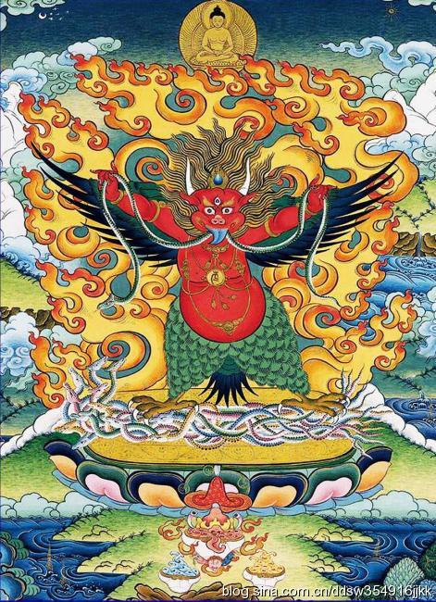
本师释迦牟尼佛在印度金刚座证道时，具六种庄严，其中顶饰庄严即此大鹏鸟，象征弘法利生事业的胜利。佛顶上方有鸟，这就是大鹏金翅鸟。

Slide 51
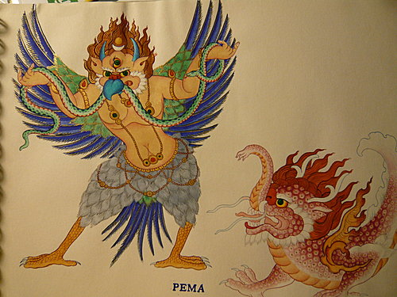
佛祖神通妙用不可思议
大鹏金翅鸟能降龙，龙一见到牠，一切神通都没有了，只能在那儿等着大鹏金翅鸟来吃牠。
世界上就是这样一物降一物，好像狮子一吼，百兽俱畏，一切的兽类都老实。

Slide 52
大鹏鸟西方传说
西方的《阿波罗游记》、《一千零一夜》等书籍中，载有大鹏鸟的事，鹏蛋周长有五十步，鹏鸟聚集的食物是大量的一口可吐入大象的蟒蛇；
阿拉伯旅行家中的日记中有“本以为那是座山，原来竟是只鹏鸟”的记录。
西方鹏鸟的来源也许可以追溯到古波斯神禽“峨姿”（Amrzs）。该鸟历经天地生灭三大劫，故知一切事。鸟身犬首或人面之貌，两翼伸展可遮蔽日月群星。

Slide 53
藏传佛教中大鹏金翅鸟
在是殊胜的本尊之一，本尊大鹏金翅鸟是一切智慧忿怒的部主，也是成办事业、降伏阴邪土地神祇及各种龙妖病的锐利武器。

Slide 54
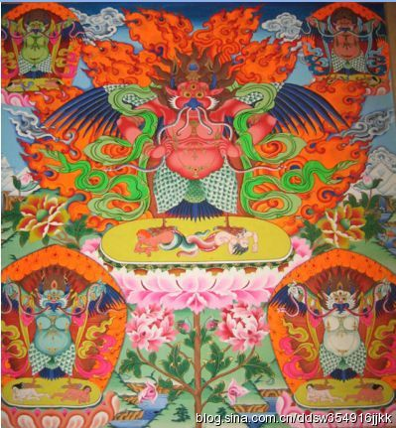
于密教中，迦楼罗乃梵天、毗纽天、大自在天等之化身，或谓即文殊师利之化身，列位于胎藏界外金刚部之南方。

Slide 55
分类
大鹏金翅鸟是三世诸佛智慧与方便的显现，密宗中任何愤怒本尊的顶上空中皆有此大鹏金翅鸟飞翔。
一般而言，大鹏鸟有世间大鹏鸟、化身大鹏鸟与智慧大鹏鸟三类。

Slide 56

世间大鹏鸟
世间大鹏鸟即是所谓的金翅鸟，是一种飞禽动物。金翅鸟伸展天生铁的喙爪，翘着金刚钻石的角，顶上有奕奕放光的宝珠，金眼如同日月般闪烁，宛如宝剑般的翅膀在空中舞动，铜色利刃的翎羽缝隙中降下热沙雨，恒时居住在外海岸边的树上，以龙为食。

Slide 57
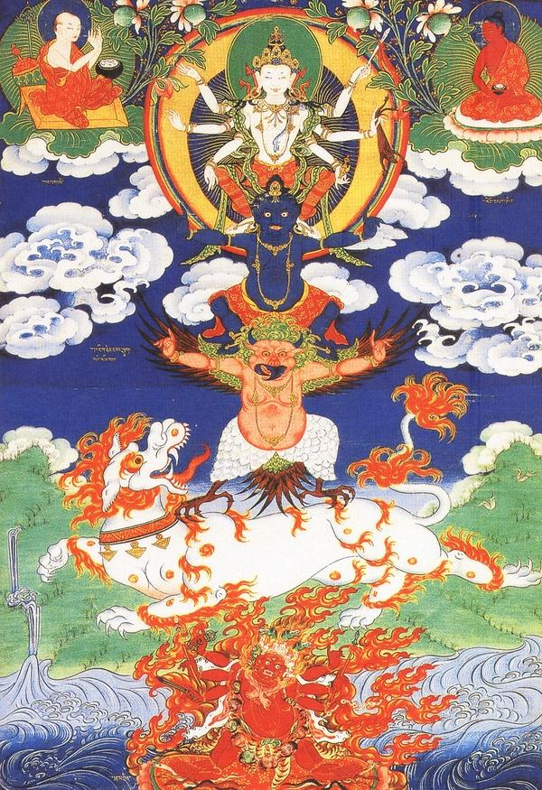
化身大鹏鸟
化身大鹏鸟是忿怒相本尊顶上的大鹏鸟，它是从忿怒主尊自性神变及大悲妙力中自然幻化，为了调化凶猛毒龙等众生的一类金翅鸟。
比如金刚手、马头明王和大鹏鸟三尊合一本尊，这本尊最上面的大鹏鸟就是诸佛的身所化现的。

Slide 58
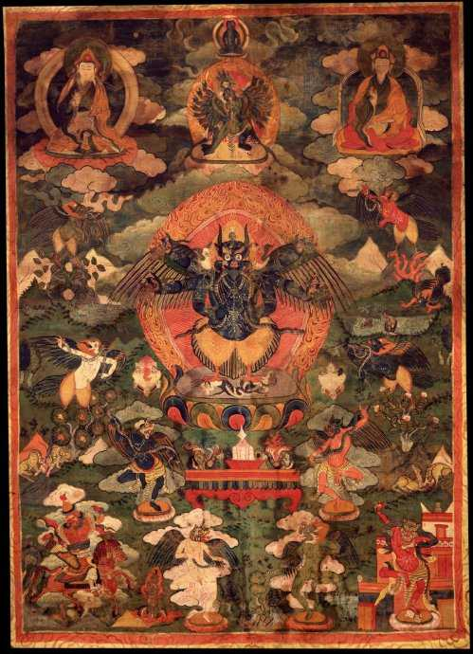
智慧大鹏鸟
诸佛菩萨为了调伏天龙八部和毒龙毒蛇，于是他们转变成大鹏鸟，安住在大鹏鸟等持中，身化现为大鹏形相而利益众生。

Slide 59
这些智慧大鹏鸟是住地菩萨乘愿再来。
千佛刹土中最为凶戾者莫过于邪龙类，智慧大鹏鸟之所以能降伏天龙八部和毒龙毒蛇之类完全是由于它往昔的愿力，它于千佛教法中镇伏天龙八部和龙类，待此贤劫结束时于上方世界中成佛，佛号为顶髻无尽智慧光源如来。

Slide 60
佛菩萨的愿力，智慧大鹏鸟的故事
曾在无量劫以前一位转轮王膝下有一千零三位太子，这一千零三位太子都发了殊胜菩提心，之后在佛陀前精心承侍，其中的一千位太子发愿为利一切有情而成佛。
当时，剩余的三位太子中有一位发愿：我的兄弟们成为千佛时，我愿护持他们的教法并且降伏魔众；

Slide 61
又一位太子发愿成为那时祈请的施主；而最小的太子发愿成为调伏千佛刹土中的最凶戾众生者。
后来，发愿千佛出世时护教、降魔的太子成为了金刚手菩萨；发愿作请施主者即是三千世界之主四面大梵天；发愿调化千佛刹土中的最凶戾众生者就是智慧大鹏鸟。

Slide 62
智慧大鹏鸟分六种：
一面二臂大鹏鸟、三面二臂大鹏鸟、三面六臂大鹏鸟、九面二臂大鹏鸟、九面十八臂大鹏鸟。
五身圆满智慧大鹏鸟，密宗里最关键的本尊，是一面二臂的。

Slide 63

一面二臂大鹏鸟又分：
白、黑、红、黄、彩色的智慧大鹏鸟五种。
白大鹏金翅鸟代表普贤光明佛，
红大鹏金翅鸟代表阿弥陀佛，
黑大鹏金翅鸟代表辛饶弥沃佛，
黄大鹏金翅鸟长寿如来佛，
彩大鹏金翅鸟代表金刚本尊佛。

Slide 64
另外六种不同修法的分类
白大鹏鸟是身部大鹏鸟；
红色是语部大鹏鸟；
蓝色是意部大鹏鸟；
黄色是功德部大鹏鸟；
绿色是事业部大鹏鸟；
彩色是殊胜智慧部大鹏鸟。

Slide 65
三面二臂大鹏鸟、三面六臂大鹏鸟、九面二臂大鹏鸟、九面十八臂大鹏鸟都有同样的分类、修法、心咒、功德等。
无论哪一部大鹏，都是一切智慧忿怒的部主，也是成办事业的锐利武器。持诵它的心咒也会获得无碍的威力，堪为土地神祇及各种龙妖病的劲敌。
对于心情不舒畅、心烦不顺事业、恶人欺负、常有偷盗、灾难、坎坷等时，祈祷大鹏金刚鸟，效果明显变化。降伏一切发邪愿的鬼魅妖魔再没有胜过此法的了。

Slide 66
莲师伏藏~大鹏鸟修法缘起
在整个印度、藏地现存有许多大鹏鸟修法，尤其前译持明传承无谬之伏藏品中的修法，更为殊胜深奥，而这完全与特殊的缘起有关。

Slide 67
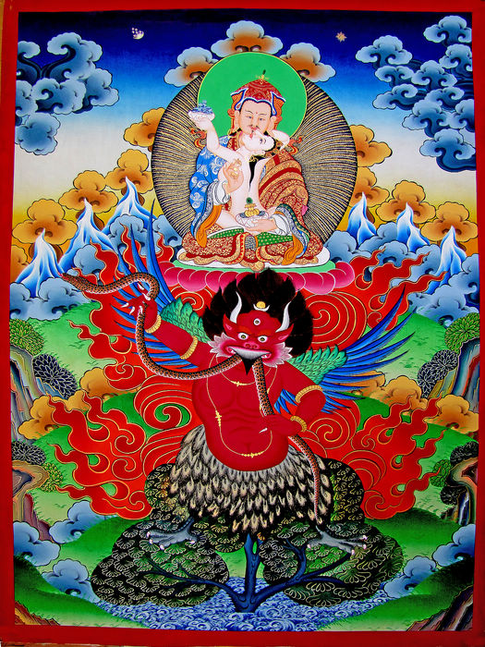
昔日乌金莲花生大士来到藏地后降伏了大部分妖魔鬼怪，
桑耶不变自成宫殿刚刚峻工时，莲师想观察现在是否还有未调伏的鬼神，结果发现除了龙以外的所有鬼神都已调伏了。

Slide 68
龙的身体已被调伏正在帮助建造经堂，语言也已被调伏而依教奉行，然而龙的心却未被调伏，仍在伺机制造各种违缘。

Slide 69
于是莲师于桑耶青埔闭关七天，降伏龙心。
国王赤松德赞想建寺院需木头，但没有木头，龙族化为13位骑白马的人来到国王面前，说愿意给予许多木头，请国王告诉莲师不要再降伏龙族。
而国王来到莲师闭关的山洞，结果没有见到莲师，却看见一只红色的大鹏擒着两条大蛇，嘴叼着，爪抓着，那两条蛇发出刺耳的叫声。

Slide 70
莲师立即松开蛇，渐渐现出自己的本面
国王告诉莲师，龙族的请求，莲师说：木头是小事，需调伏龙族，否则对未来佛教危害极大。如果调伏了龙的心，那么会获得比木料更大的悉地，遗憾的是，却没有成功，如此会导致未来流行各种各样的龙病。
莲师因此次闭关未圆满，说未来有许多疾病，故传了许多法来调伏龙族。

Slide 71
为了恢复缘起、利益后代众生，应法王赤松德赞祈请，莲师造了许多大鹏鸟修法，随后伏藏在金刚盘岩、吉祥湖或坚固的宝箧中，并授记：“到时间、缘起具足由化身的伏藏大师开取而利益众生。”
正因为有这样的缘起，各伏藏品中都有多种不同的大鹏修法，也出现了六种不同修法的分类等。

Slide 72
在宁玛派中，它幻化为莲花生大师的某些怒相化身。在伏藏中，它被尊崇为护宝神。
作为神灵，金翅鸟与金刚手和马头明王联系紧密。修这三位神对除障、消病极为有效，特别是与龙众有关的疾病，如肾病、瘟疫和癌症。

Slide 73
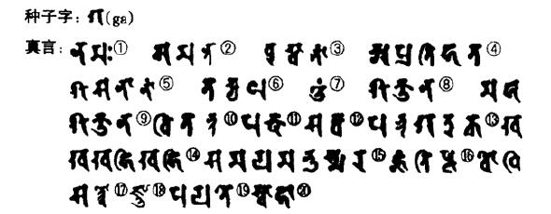
迦楼罗（金翅鸟）真言

Slide 74
迦楼罗（金翅鸟）真言
①曩莫 ②三满多 ③没驮南 ④阿钵罗底贺多 ⑤舍萨那南 ⑥怛你野他 ⑦唵 ⑧舍句那 ⑨摩诃舍句那 ⑩尾旦多 （11）跛乞叉 （12）萨缚 （13）跛曩诫娜迦 （14）佉佉佉呬佉呬 （15）三摩野摩奴萨摩罗 （16）吽底瑟姹 （17）冒地萨怛舞 （18）枳娘 （19）跛野底 （20）娑缚贺（《金翅鸟王品》）
①归命 ②普遍 ③诸佛 ④不所妨碍者 ⑤杀害之所为 ⑥即说 ⑦归命 ⑧鸟 ⑨大鸟 ⑩扩掩 （11）羽翼 （12）一切 （13）匍地者（龙蛇） （14）佉佉佉呬佉呬（鸟之音声） （15）忆念本誓 （16）奋起 （17）觉有情 （18）智慧 （19）动 （20）

Slide 75
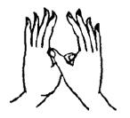
手印： 金翅鸟（迦楼罗）印：
又名金翅鸟王印。
两拇指交绕，双手开展如翅之势。结金翅鸟之形动三次，如飞状。

Slide 76
大鹏金翅鸟功德利益
大鹏金翅鸟心咒：
冲嘎汝 扎嘎拉 阿呢玛拉耶 梭哈
本尊大鹏金翅鸟是一切智慧忿怒的部主，也是成办事业、降伏阴邪土地神祗及各种龙妖病的锐利武器。
调伏千佛刹土中的最凶戾众生者，降伏一切发邪愿的鬼魅妖魔再没有胜过此法的了，少量持诵它的心咒也会获得无碍的威力。

Slide 77
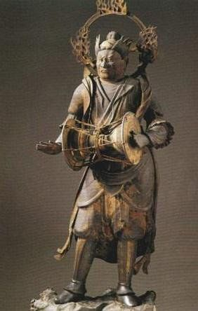
天龙八部之紧那罗

Slide 78
紧那罗，天龙八部众之一，又作紧捺洛、紧捺罗、紧陀罗、真陀罗、疑神、歌神等。具有美妙的音声、善歌舞，为天帝之执法乐神。
于密教胎藏界有二尊，俱呈肉色，一于膝上安置横鼓，另于膝前安置二竖鼓，俱作欲击鼓之势。

Slide 79
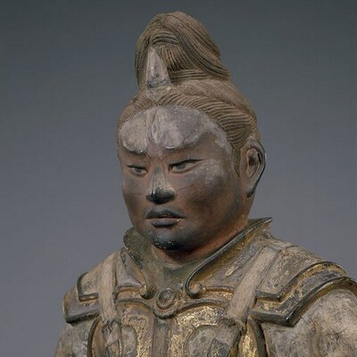
天龙八部之紧那罗
“紧那罗”是歌神，是专门演奏法乐的音乐家。在梵语中为“人非人”之意。他形状和人一样，但头上生一只角，所以称为“人非人”，善于歌舞，是帝释的乐神。
据《华严经 探玄记 卷二》载，紧那罗外形像人，但头顶长一角，人见人疑，故也称为疑人、疑神。

Slide 80
紧那罗拥有美妙的歌喉，还善于舞蹈，大乘诸经中，佛说法之听众中常列其名。
虽非人类，然参谒佛陀时，皆现人形。以大乘紧那罗王菩萨为其部主。

Slide 81
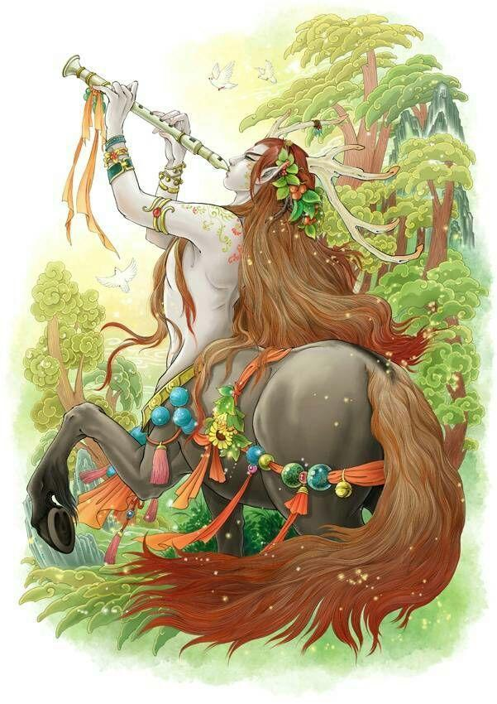
此外紧那罗还有男女之分，紧那罗的形象通常表现为半人半马；或者人头马身，或者马头人身，额上常有独角。
男性紧那罗擅长音乐，女性紧那罗美丽动人擅长舞蹈。
他们住在吉罗娑山上俱毗罗的乐园里，是俱毗罗的伴神。
在东南亚的印度化国家，紧那罗则通常表现为半人半鸟。

Slide 82
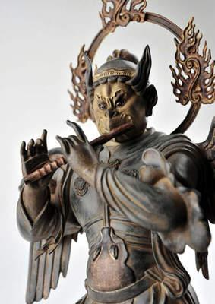
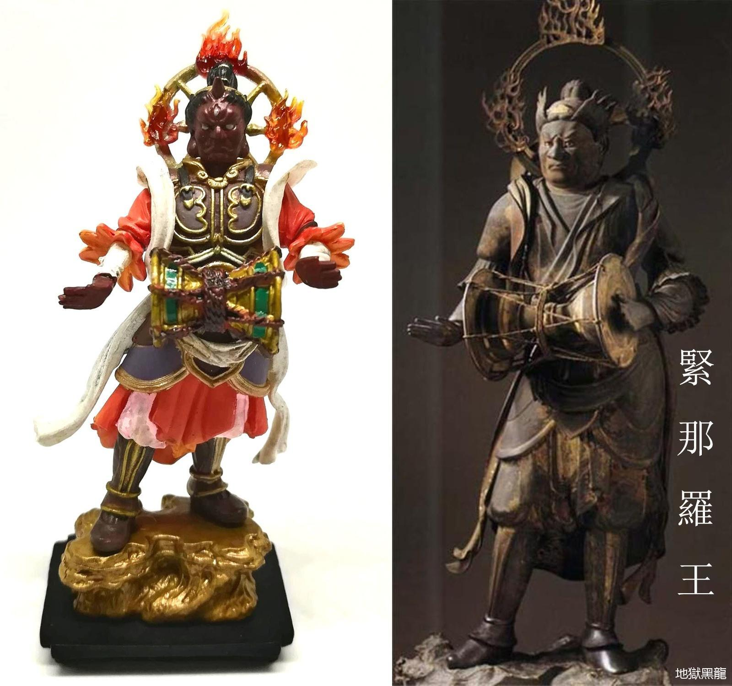

Slide 83
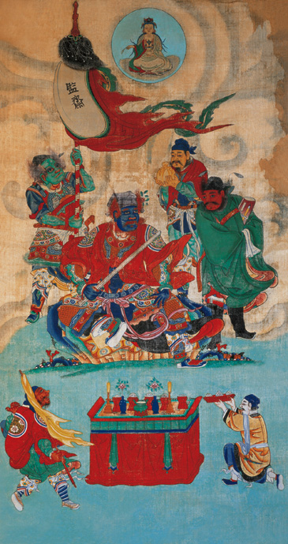
监斋菩萨
在中国佛教里，紧那罗曾化为少林寺香积厨火头老和尚，持三尺拨火棍打退围寺的红巾军。
因之被少林寺尊为护法伽蓝，又称其为“监斋菩萨”。

Slide 84
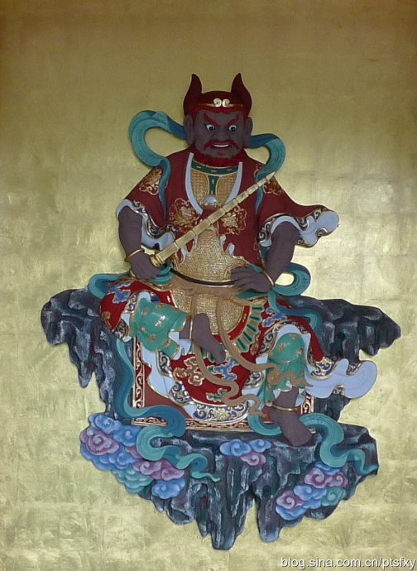
监斋菩萨
大圣紧那罗 火部灶王君 东厨司命主 人间监察神
三德和六味 供奉三宝尊 清净软如法 淡咸酸甘辛
此食色香味 上供十方佛 中奉诸贤圣 下及六道品
等施无差别 随愿皆饱满 令今施者得 无量波罗蜜
六根四肢力 善巧亦勇勤 调和雅妙音 普供养有情
旃檀甘露味 天厨妙饮食 五内得调和 身适心安畅
上天言好事 下界降吉祥 三千佛世尊 皆由厨中修

Slide 85
《大树紧那罗王所问经》
此经的性质是属于大乘法门，以发菩提心，大乘菩萨修菩萨行乃至成佛为其主题。
其性质，与『般若经』、『维摩诘经』的意境相近；除了赞叹佛果的功德之外，尤其注重菩萨修行。

Slide 86
经中说到：大树紧那罗王菩萨有微妙的音声，一方面是用以赞佛，一方面也是为了启发众生信佛的心。
有位天冠菩萨听他唱歌、弹琉璃琴，就问他：您的这些音声是从何而来呢？是由琴发出，或是由您的手发出？您唱的歌，是由口出或是由心出？
于是大树紧那罗王菩萨就告诉他：这些音声，非从琴出，因为琴放在那里不去动它是不会自己出声的；也并非从手所出，因为手的本身也不会发出声音。

Slide 87
我所唱的歌，非从口出也非从心出。一切皆是如幻如化，即起即灭，声音是无所从来，无所从去，本无自性而毕竟空寂的。
从音声的缘起生灭关系，我们就可以体悟到甚深的无住空义。

Slide 88
音声缘起生灭甚深的无住空义
天冠菩萨复白佛言：「是大树紧那罗王，云何以琴及妙歌声、诸伎乐音教化众生？」
佛告天冠菩萨：「善男子！紧那罗等、干闼婆等、摩睺罗伽等，好乐音乐。是大树紧那罗王，善自调琴和众伎乐，是紧那罗众、干闼婆众、摩睺罗众，起大爱乐信解增敬。
得是爱乐信解增敬已，于是音中出于佛声、法声、僧声、不忘菩提心声、施声戒声、忍声进声、禅声慧声、慈声悲声、喜声舍声、念处声、

Slide 89
正断声、神足声、根声力声、觉声道声、定声智慧声、禅定解脱三昧之声、无常声苦声、无我声寂声、空声无相声无愿声、无生声、无起声无行声、菩萨法藏所摄法声、陀罗尼金刚句三昧满声、不退转法轮声、一切决定法王声、大海庄严三昧声、
一切法流入平等三昧声、等一切法自在三昧声、庄严智慧三昧声、宝住三昧声、宝有三昧声、宝降伏三昧声、宝炬三昧声、娱乐三昧声、莲花庄严三昧声、过莲花三昧声、

Slide 90
遍一切处三昧声、一切法白莲花三昧声、增益三昧声、大奋迅三昧声、师子奋迅三昧声、日灯三昧声、无量旋三昧声、前进三昧声、金刚场三昧声、金刚幢三昧声、
金刚不坏三昧声、地持三昧声、山灯三昧声、山幢三昧声、宝藏三昧声、宝华三昧声、宝心自在三昧声、观一切众生心三昧声、出增长一切行三昧声、修深坚三昧声、杂辩三昧声、无观三昧声、

Slide 91
观一切众生三昧声、游戏三昧声、出一切神通境界三昧声、降魔界三昧声、现一切色三昧声、入一切三昧声、分一切身三昧声、住一切行三昧声、慧灯三昧声、手灯三昧声、观菩提三昧声、过乐辩三昧声、作入一切功德三昧声。
善男子！是琴歌音诸伎乐中，出于如是三昧法声，令诸众生受化而去。菩萨摩诃萨，成就如是希有之法。」

Slide 92
大树紧那罗王菩萨，特别摄化众生、随顺众生，喜欢听唱歌的为他唱歌，喜欢听琴声的为他弹琴；
由于众生多数喜欢音乐，所以大树紧那罗王菩萨现紧那罗王身，就是为了适应爱好音乐的众生，投他们所好，而慢慢地教化了他们。这因为他所唱的歌曲，并非靡靡之音，都是说法的音声。
阿弥陀佛也有这种方便，在极乐世界化种种鸟，唱起歌来，尽是五根、五力、七菩提分、八圣道分，众生听了就会学习佛法。与阿弥陀佛一样，大树紧那罗王也是运用这个方便。

Slide 93
音声为修行的方法，并不奇怪
有一次，佛在说法，许多人都来谛听。魔王为了扰乱佛法，派了许多魔子及魔女到四城门来唱歌跳舞，于是听佛说法的人就减少了，都去看他们的歌舞。
当时，舍利弗与目犍连，就运用方便善巧，也到城门口去。舍利弗对魔王说：我们也来参加你唱歌跳舞的行列，现在由我来唱，你来跳。于是魔王很高兴地跳舞，由舍利弗唱歌。
正如大树紧那罗王菩萨一般，舍利弗在歌声中，教导大家来学佛，并且还以音声作为修行的方法。于是大家都跟着舍利弗、目犍连，回到听法修行的佛教中来。说到以音声为修行的方法，并不奇怪。

Slide 94
《大树紧那罗王所问经》有一段非常具有意义与启发性的故事：
当紧那罗王菩萨来参加法会的途中，发出了种种的微妙音声，与会大众都听得入神了，有些人坐不住也就跟着节拍跳起舞来，连代表小乘最严肃精神的大阿罗汉摩诃迦叶也不例外。。

Slide 95
天冠菩萨就问他：您是一位耆年长老，怎么不怕人讥嫌，竟然也像孩子一样的跟着别人跳起舞来？
摩诃迦叶回答说：虽然我已经离欲，对世间的五欲之乐，可以一点都不动心，但听到了菩萨的微妙音声，我就不能自主地跟着手舞足蹈起来。

Slide 96
由此可见，尽管小乘已经离欲断惑、了生死，但还是不究竟，听到了菩萨的微妙音声，还是会动心的。
这正如维摩诘经中的天女散花，当花散到舍利弗的身上，就沾住了，不往地上落下，这是由于他心里还有所著的缘故。这可以显出阿罗汉与菩萨的不同，与大乘的特殊精神。

Slide 97
「大树紧那罗王所问经」中，如是记载紧那罗王菩萨事迹，节录如下:
如是我闻，一时佛住王舍城祇阇崛山，与大比丘众六万二千人俱，菩萨摩诃萨七万二千，众所知识，皆从十方世界来集。
上虚空中有诸天子，不现其形鼓众伎乐。闻是乐音雪山王中香山王中，所有诸天倍出妙香，令此三千大千世界普悉大香。时雪山王香山王中，雨众妙花皆流趣佛，遍满三千大千世界。其余诸树亦悉雨花。

Slide 98
于上空中有一宝盖覆万由旬，是大宝盖垂真珠贯铃网庄严。诸铃网中，所出音声，柔软悦意，有大妙音遍闻三千大千世界。

Slide 99
尔时，大德舍利弗见是变现，合掌向佛白言：「世尊！是何光瑞，有是希有未曾之相，普此三千大千世界，皆悉庄严，甚可爱乐？」
佛告舍利弗：「是大树紧那罗王，从香山中与无量紧那罗、无量干闼婆、无量诸天、无量摩睺罗伽，大众围遶，欲来见佛礼拜供养。是大树紧那罗王，欲来见佛，先现此相。」

Slide 100
尔时，大树紧那罗王，以己所弹琉璃之琴，阎浮檀金花叶庄严，善净业报之所造作。在如来前善自调琴，及余八万四千伎乐。
是大树紧那罗王当弹此琴，鼓众乐时，其音普皆闻此三千大千世界。是琴音声及妙歌声，隐蔽欲界诸天音乐。尔时欲界所有诸天，皆舍音乐来诣佛所。

Slide 101
是大树紧那罗王当鼓琴时，三千大千世界所有丛林诸山，谓须弥山王、雪山、目真邻陀山、摩诃目真邻陀山、黑山，及众药草、树木、丛林，悉皆涌没。涌渐遍涌，等遍涌，动渐遍动，等遍动，震渐遍振，等遍震。
犹如有人极为醉酒，前却颠倒不能自持。诸山须弥颇峨涌没亦复如是。

Slide 102
大树紧那罗王当鼓琴时，佛大众中人王众等，比丘、比丘尼、优婆塞、优婆夷，天龙、夜叉、干闼婆、阿修罗、迦楼罗、紧那罗、摩喉罗伽、释梵护世、若人非人，及离欲者，唯除菩萨不退转者，其余一切诸大众等，闻是琴声及诸乐音，各不自安，从座起舞。
时诸一切声闻大众，闻琴乐音不能堪耐，各从座起，放舍威仪诞貌逸乐，如小儿舞戏不能自持。

Slide 103
尔时，天冠菩萨，语是一切诸大声闻大迦叶等：「汝诸大德已离烦恼，得八解脱，见四圣谛。云何今者各舍威仪，如彼小儿举身动舞？」
于时大德诸声闻等答言：「善男子！我于是中不得自在。何以故？由是琴音，我等各各不安乐坐，其体动舞不能自持，所有心念不能令住。」
尔时，天冠菩萨语大德迦叶言：「如何耆年少欲知足，修行头陀，常乐空静，天人阿修罗敬汝如塔，大德云何不能持身，犹小儿舞？云何不护是大众心？」

Slide 104
大迦叶言：「善男子！如旋岚大风吹诸树木药草丛林，彼无有力能自安持，非彼本心之所欲乐，然彼鼓动，不能自持。
善男子！今此大树紧那罗王，鼓作琴乐妙歌和顺，诸箫笛音鼓动我心。如旋岚风吹诸树身，不能自持。是善丈夫，誓愿威势福德神力，于诸声闻及诸缘觉，所有威德彼为殊胜。」

Slide 105
尔时，天冠菩萨语大迦叶：「汝今观是不退菩萨威德势力，彼琴乐音不能令其动摇惊扬。大德迦叶！谁见如是而当不发无上正真菩提道心！
何以故？今有无量智所有威力不如琴声，令如是等大威德人，闻是琴声不能自持；其向大乘不退转者，不能令动。」

Slide 106
这部经的特色，与维摩诘经一样，弹斥小乘，说小乘不究竟。
不要以为小乘还可以回小向大，若一旦走上了小乘的曲径，要回到大乘来，不知道要兜上多么大的圈子，所以还是直捷的修学大乘，升起无上不退转菩提之心好。

Slide 107
这位大树菩萨，是一位证了无生法忍八地以上的大菩萨，其功德如大树一样。
佛告阿难。是大树紧那罗王。过六十八百千亿劫已。当得作佛号功德王光明如来应供正遍觉明行足善逝世间解无上土调御丈夫天人师佛世尊。国名无垢月。劫名有宝。

Slide 108
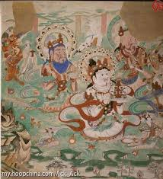
天龙八部之摩睺罗迦

Slide 109
在《首楞严经》中对摩呼罗迦有以下解释：“摩呼罗伽，此云地龙，亦云蟒神，腹行之类也。
由痴恚而感此身，聋呆无知，故乐脱伦。修慈修慧，挽回前因，脱彼伦类也。”
摩呼罗迦是与天龙相对应的地龙，原本是腹行类，但“由痴恚而感此身”，由于“聋呆无知”，反而能“故乐脱伦、修慈修慧”，最终挽回前因，摆脱腹行类，脱胎换骨。

Slide 110
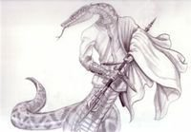
摩睺罗伽
摩睺罗迦”是大蟒神，人身而蛇头。在《首楞严经》中对摩呼罗迦有以下解释：“摩呼罗伽，此云地龙，亦云蟒神，腹行之类也。

Slide 111
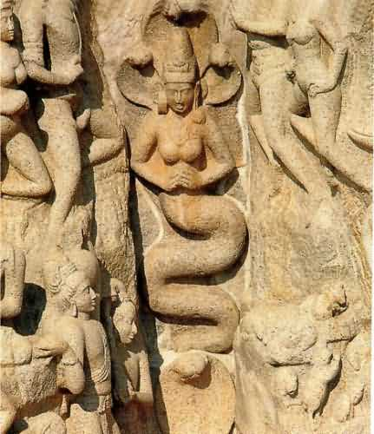
《维摩经略疏》卷二云∶‘摩睺罗伽，此是蟒神，亦云地龙，无足腹行神，即世间庙神，受人酒肉悉入蟒腹。
毁戒邪谄，多嗔少施，贪嗜酒肉，戒缓堕鬼神，多嗔虫入其身而唼食之。’

Slide 112
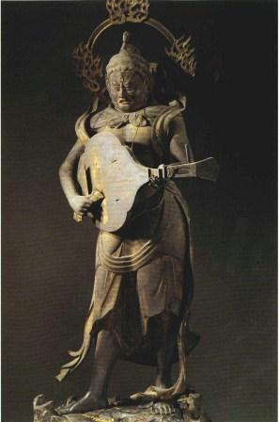
慧琳音义卷十一载，摩睺逻伽系乐神之类

Slide 113
在佛典中常见其与其他天、龙八部众等一起参与佛陀法会，守护佛法。
如在新译《华严经》卷一〈世主妙严品〉中，曾举出：
「复有无量摩睺罗伽王，所谓：善慧摩睺罗伽王、清净威音摩睺罗伽王、胜慧庄严髻摩睺罗伽王、妙目主摩睺罗伽王、如灯幢为众所归摩睺罗伽王、最胜光明幢摩睺罗伽王、师子臆摩睺罗伽王、众妙庄严音摩睺罗伽王、须弥坚固摩睺罗伽王、可爱乐光明摩睺罗伽王……，如是等而为上首，其数无量。皆勤修习，广大方便，令诸众生永割痴网。」

Slide 114
在经中并提到这些摩睺罗伽王，依序各得得以一切神通方便令众生集功德解脱门、得使一切众生除烦恼得清凉悦乐解脱门、得普使一切善不善思觉众生入清净法解脱门、得了达一切无所著福德自在平等相解脱门、得开示一切众生令离黑闇怖畏道解脱门、
得了知一切佛功德生欢喜解脱门、得勇猛力为一切众生救护主解脱门、得令一切众生随忆念生无边喜乐解脱门、得于一切所缘决定不动到彼岸满足解脱门；得为一切不平等众生开示平等道解脱门。

Slide 115
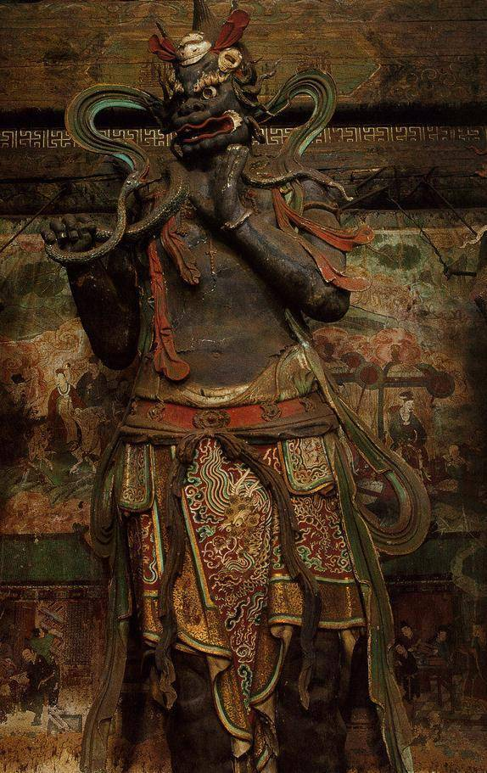
摩睺罗伽这是北京大慧寺作为二十八部众之一的摩睺罗伽。
他的头部有些象龙，在我们中国人心目中，龙就是对蛇的尊崇吧，可以理解。他手里拿着蟒蛇。

Slide 116
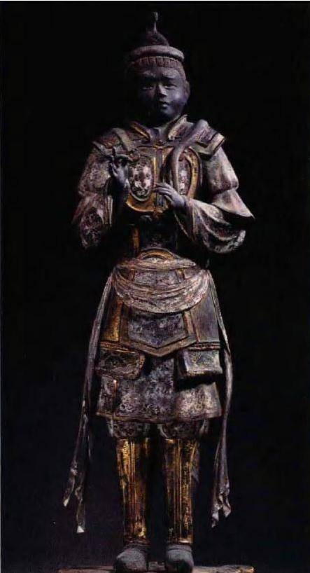
这是日本奈良兴福寺西金堂作为护法神天龙八部之一的摩睺罗伽，他头上和肩膀上的蟒蛇。

Slide 117
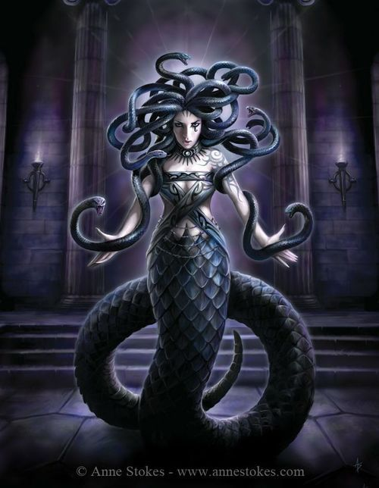

Slide 118
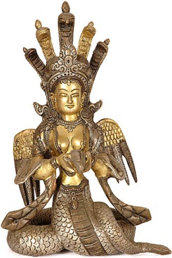

Slide 119
末法时代，我等修行人完全依靠诸佛菩萨护法的加持，才得以遣除种种魔障违缘，具有闻思修佛法的因缘。
诸佛菩萨的弘法利生事业也同样依靠诸佛菩萨和空行护法的加持，才能得以顺利开展。最后让我们共同祈祷：
愿佛法在诸尊护法神的鼎力护持下长盛不衰、行持普贤十大行愿广度群生！

Slide 120
回向偈
愿以此功德。 庄严佛净土。
上报四重恩。 下济三途苦。
若有见闻者。 悉发菩提心。
尽此一报身。 同生极乐国。

